Slide 1

Громко прозвенел звонок.
Начинается урок.
Слушайте, запоминайте,
Ни минуты не теряйте.
Постарайтесь всё понять,
Правила запоминать!

Slide 2
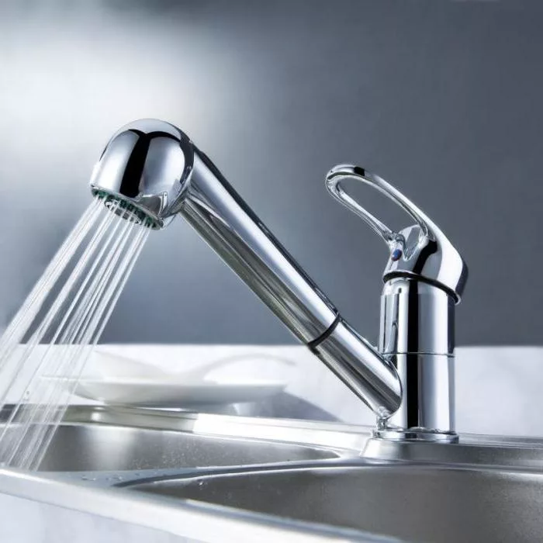

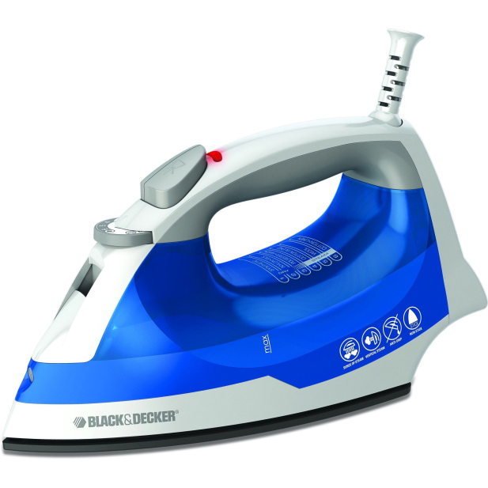
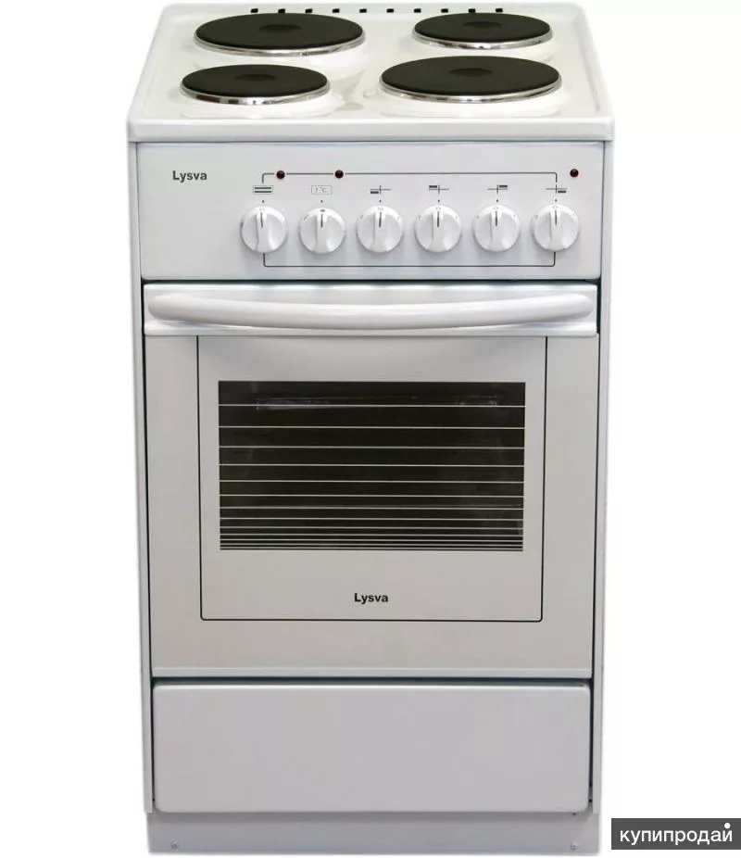
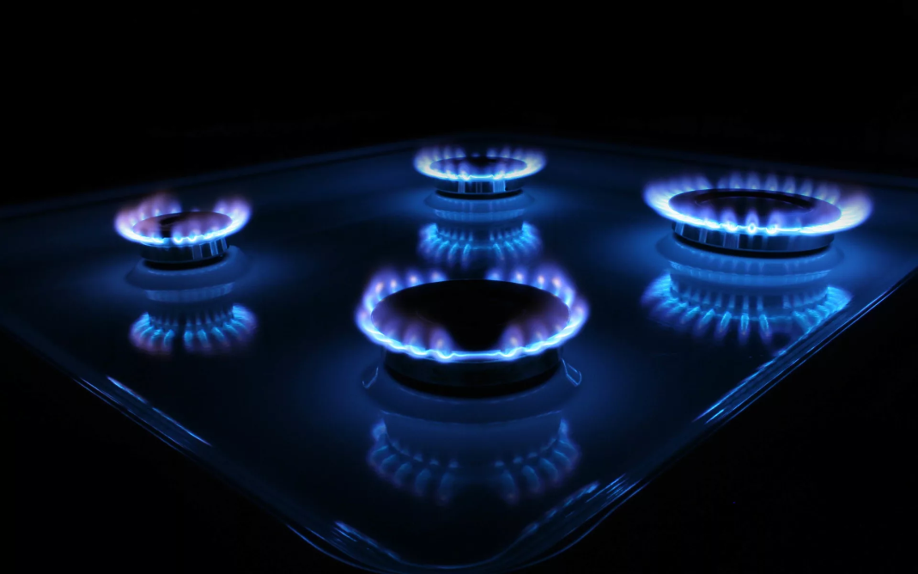
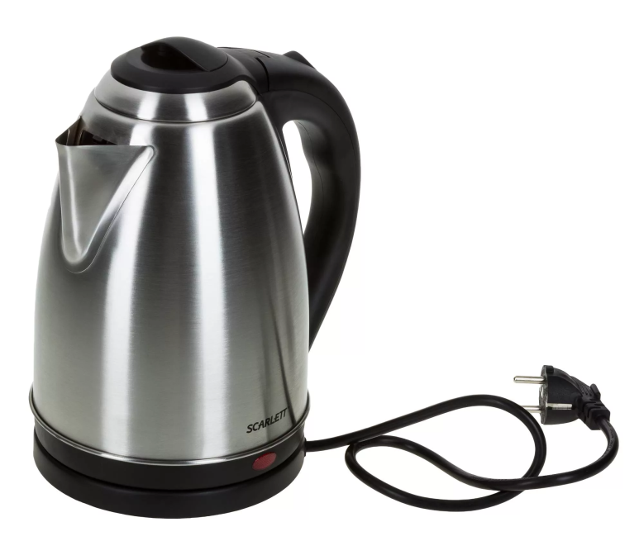

Slide 3
Тема.
Безопасное поведение в бытовых ситуациях
Форма урока: работа в группах.
Методы урока: исследовательский.
Цель: овладение системой теоретических знаний и умений безопасного поведения в бытовых ситуациях, необходимых для применения в практической деятельности, защиты личного здоровья.

Slide 4
Тест.
1. По какому телефону можно вызвать пожарную охрану?
А) 04
Б) 03
В) 01
2. Что самое опасное при пожаре?
А) огонь
Б) дым
В) плохая видимость
3. Что необходимо сделать прежде всего, если в доме неожиданно начался пожар, который ты не можешь потушить самостоятельно?
А) убежать;
Б) закричать, позвать на помощь;
В) вызвать пожарных по телефону 01.

Slide 5
4. Если в подъезде дым, что ты должен сделать?
А) нужно выйти и посмотреть, где и что горит;
Б) закрыть дверь и заткнуть щели мокрыми тряпками;
В) не обращать внимания – ведь горит не в твоей квартире.
5. Как вести себя в задымленном помещении?
А) передвигаться на четвереньках;
Б) забраться как можно выше;
Поменяйтесь с соседом листочками. Оценим товарища.

Slide 6
Поменяйтесь с соседом листочками.
Оценим товарища!
Ключ к тесту
1. В
2. Б
3. В
4. Б
5. А

Slide 7
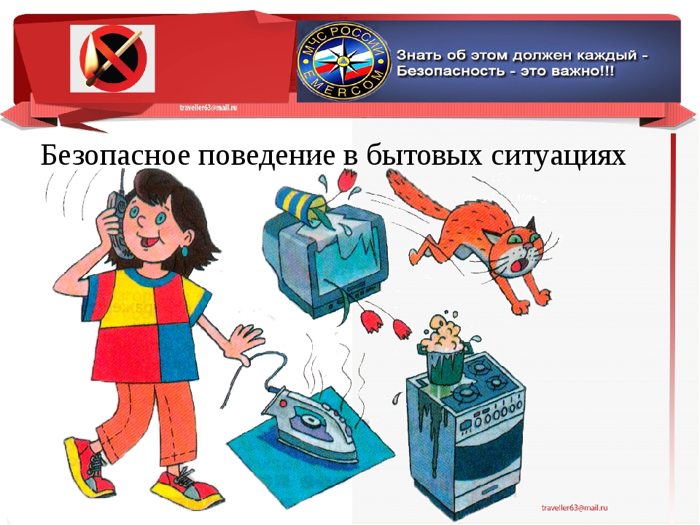

Slide 8


Slide 9


Slide 10
Рефлексия (подведение итогов занятия)
Допишите предложения
На уроке я узнал(а)….
На уроке мне понравилось …
Было не понятно …

